Slide 1


Web Technologie
Basic TCP, HTTP, Internet........
Een bijdrage van het profiel......

Slide 2
Onderwerpen
Onderwerpen
Introductie
Het internet (basis)
Subnetten (basis)
IP adressen (basis)
DNS (basis)
HTTP (basis)
Web servers (basis)
HTML (basis)

Slide 3


Het Internet
x
www.marktplaats.nl
gebruikers
www.nu.nl
Router
subnet
ISP connect
www.youtube.com
NB: Dit is natuurlijk een versimpelde weergave
Notes:
In de basis bestaat het internet uit routers, ISP's en users. ISP's verzorgen toegang tot het internet en hosten websites. Niet helemaal correct maar het gaat even om het grote plaatje.

Slide 4
Subnetten
x
www.marktplaats.nl
gebruikers
www.nu.nl
112.12.0.0
174.18.0.0
198.16.3.0
180.16.0.0
130.8.0.0
200.1.4.0
174.19.0.0
201.1.1.0
190.66.0.0
192.16.4.0
211.16.7.0
11.0.0.0
61.0.0.0
62.0.0.0
130.10.0.0
160.76.0.0
6.0.0.0
155.111.0.0
145.23.0.0
1.0.0.0
13.0.0.0
201.1.3.0
112.6.0.0
NB: Het internet is in beginsel niets anders dan een groot netwerk.
www.youtube.com
Notes:
In de basis bestaat het internet uit routers, ISP's en users. ISP's verzorgen toegang tot het internet en hosten websites. Niet helemaal correct maar het gaat even om het grote plaatje.

Slide 5
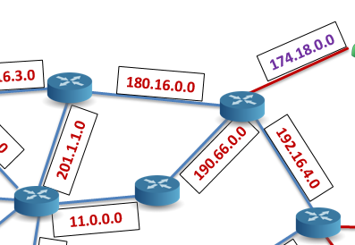


Subnetten
x
www.bol.com
ID: 103
-Ieder subnet is uniek.(je kunt een subnet vergelijken met een straat in een stad)
-Subnetten worden verbonden dmv zgn Routers. (kruisingen die straten verbinden)
-Een subnet biedt een computer een aansluitpunt met een uniek ID (een huisnummer binnen een straat)
-Een computer gekoppeld aan het internet kan een thuisgebruiker zijn maar ook een website is niet meer dan een computer aan dit netwerk.
Router
ID: 13
ID: 12
Notes:
het

Slide 6

Subnetten
x
-Een computer die dus "meedoet" op het internet zit dan op een:
1.UNIEK subnet
en
2.met een UNIEK ID voor dat subnet
-Iedere computer heeft dan op die manier een zgn UNIEK ADRES.
ID: 13
SUBNET: 174.18.0.0
ID: 12
www.bol.com
ID: 103
ID: 12
ID: 107
ID: 78
www.facebook.com
SUBNET: 198.118.4.0

Slide 7

Subnetten
x
-In het echt zitten computers van 1 subnet aangesloten op een zgn Switch die dit subnet dient. (Ook ihgv draadloos aka Wifi)
-De verschillende subnetten(lees switches die subnets faciliteren) worden verbonden mbv Routers
Switch voor: 174.18.0.0
ID: 13
ID: 12
www.bol.com
SUBNET: 174.18.0.0
ID: 103
ID: 12
ID: 107
ID: 78
www.facebook.com
Router
SUBNET: 198.118.4.0
Switch voor: 198.118.4.0

Slide 8
IP adressen
x
-Nu zijn de ID's uit de vorige sheet vervangen door een "echt" IP adres. Een IP adres bestaat uit 4 getallen, gescheiden door punten.
-Een IP adres bestaat uit 2 delen: 1.Het subnet ID : 174.18. of 198.118.4 (idg) 2.Host ID : dat wat na het subnet ID komt
Switch voor: 174.18.0.0
174.18.0.13
174.18.170.12
www.bol.com
SUBNET: 174.18.0.0
174.18.8.103
198.118.4.12
198.118.4.107
198.118.4.78
www.facebook.com
Router
SUBNET: 198.118.4.0
Switch voor: 198.118.4.0

Slide 9
IP adressen
x
-Om duidelijk te maken welk gedeelte van een IP adres het subnet ID is en welk gedeelte het Host ID, wordt er een zgn Subnetmask gebruikt.
-Een Subnetmask kan zijn: -255.0.0.0 -255.255.0.0 -255.255.255.0
(NB: niet helemaal correct maar voorlopig genoeg)
Subnet ID
Host ID
IP adres:
Subnetmask:
174.18.0.13
255.255.0.0

Slide 10
IP adressen (Oefening)
x
Bepaal van de volgende IP-adressen het subnet-ID en het Host-ID:
a. IP adres: 8.0.0.4 Subnetmask: 255.0.0.0
b. IP adres: 56.23.1.4 Subnetmask: 255.0.0.0
c. IP adres: 198.23.0.89 Subnetmask: 255.255.255.0
d. IP adres: 150.6.67.56 Subnetmask: 255.255.0.0
e. IP adres: 212.212.212.212 Subnetmask: 255.255.255.0

Slide 11
IP adressen
x
-Eigenlijk bestaat een IP adres uit 4 bytes die decimaal worden getoond voor "de mens" zijn gemak.
-Daarom kan een IP nummer nooit boven de 255(=11111111) komen
(IP blooper in de film "the net")
10101110.00010010.
00000000.00001101
IP adres:
Subnetmask:
174.18.0.13
255.255.0.0
https://www.youtube.com/watch?v=uHkRda6w-ik

Slide 12
IP adressen
x
IP adres:
Subnetmask:
174 . 18 . 0 . 13
255 . 255 . 0 . 0
10101110.00010010.00000000.00001101
11111111.11111111.00000000.00000000
Binaire vorm:
Ieder "eentje" van het subnetmask geeft aan dat het corresponderende bit van het IP adres een onderdeel is van het Subnet ID. Ieder "nulletje" van het subnetmask geeft aan dat het corresponderende bit van het IP adres een onderdeel is van het Host ID.
NB: als SNM=255.0.0.0, betekent dit dat het NW-ID=8 bits en het H-ID=24 bits
als SNM=255.255.0.0, betekent dit dat het NW-ID=16 bits en het H-ID=16 bits
als SNM=255.255.255.0, betekent dit dat het NW-ID=24 bits en het H-ID=8 bits

Slide 13
IP adressen (Oefening)
x
Bepaal van de volgende IP-adressen het subnet-ID en het Host-ID:
Alle studenten zitten op het HAN netwerk. Je kunt je eigen IP adres zien op de volgende manier:
1. Open een Command prompt.
2. Geef het volgende command in: ipconfig
Vraag: Bestudeer de gegevens die je ziet. Hoeveel"eentjes" zitten er in het subnetmask? (gebruik de Reken- machine om decimaal naar binair te berekenen) Uit hoeveel bits bestaat het subnet ID?
Uit hoeveel bits bestaat het host ID?

Slide 14
IP adressen
x
Samengevat
1. Een machine heeft een IP-adres nodig om het netwerk op te kunnen. (on line te gaan)
2. Iedere machine moet een uniek IP-adres hebben.
3. Een IP-adres bestaat uit een subnet-ID en een host-ID. (Subnetmask bepaald de scheidslijn)
4. Een IP-adres wordt decimaal genoteerd maar om de theorie er achter goed te kunnen begrijpen moet een IP adres binair worden bekeken.

Slide 15
DNS (Domain Name Server)
x
112.12.0.0
174.18.0.0
198.16.3.0
180.16.0.0
174.18.0.13
255.255.0.0
130.8.0.0
200.1.4.0
174.19.0.0
201.1.1.0
190.66.0.0
192.16.4.0
www.nu.nl
174.19.80.13
255.255.0.0
211.16.7.0
11.0.0.0
61.0.0.0
62.0.0.0
130.10.0.0
160.76.0.0
6.0.0.0
155.111.0.0
145.23.0.0
NB: Belangrijk is om te weten dat wanneer een computer het IP adres van een andere computer weet, hij deze in principe kan bereiken. !!!!!!!
De routers in het netwerk zijn zodanig geconfigureerd dat ze de weg naar een bepaald IP-adres kunnen bepalen, eventueel zelfs met alternatieve routes. (router werken met zgn routeringstabellen)
1.0.0.0
13.0.0.0
201.1.3.0
112.6.0.0
Notes:
In dit geval wil bv de client een verbinding maken naar de webserver van www.nu.nl. Als de IP-adressen vzn beide eindpunten bekend zijn, kan het netwerk de verbinding verzorgen. Hoe routers precies werken komt later aan de orde...of in ieder geval tijdens de ISM-profiel courses.

Slide 16
DNS (Oefening)
x
Je kunt dan ook een website eventueel benaderen via zijn IP adres:
a. Open een browser en ga naar HTTP://172.217.20.68 of HTTP://145.74.103.94
(mocht bovenstaande niet werken krijg je een ander adres van de docent)
Docent reminder:
Achterhaal de ip adressen van bv www.google.com of www.han.nl
NB: Rechtstreeks een website benaderen via een IP adres werkt door allerlei beveiligingen niet meer bij de meeste websites. Dit staat los van het principe dat dit mogelijk blijft.

Slide 17

DNS (Domain Name Server)
x
112.12.0.0
174.18.0.0
198.16.3.0
180.16.0.0
174.18.0.13
255.255.0.0
dns:145.23.10.135
130.8.0.0
200.1.4.0
174.19.0.0
201.1.1.0
190.66.0.0
192.16.4.0
www.nu.nl
174.19.80.13
255.255.0.0
211.16.7.0
11.0.0.0
61.0.0.0
62.0.0.0
130.10.0.0
160.76.0.0
6.0.0.0
155.111.0.0
145.23.0.0
Een DNS server heeft als taak van URL's (bv www.han.nl) het IP adres terug te geven.
Daarom krijgt iedere computer bij zijn IP instellingen ook een DNS server toegewezen.
1.0.0.0
13.0.0.0
201.1.3.0
112.6.0.0
145.23.10.135
255.255.0.0

Slide 18
DNS (Oefening)
x
Bekijk de instellingen van je IP configuratie
a. Open command prompt en voer het volgende commando uit:
ipconfig /all (op windows)
ifconfig -a (op mac en linux)
Kijk of je het IP adres van de DNS server ziet staan

Slide 19
DNS (Oefening)
x
Bekijk de instellingen van je IP configuratie
a. Open command prompt en voer het volgende commando uit:
ping www.nu.nl
Merk op dat er in eerste instantie een IP adres van www.nu.nl wordt gevonden. Dit adres wordt gebruikt om te "pingen"
Kijk of je het IP adres van de DNS server ziet staan

Slide 20
DNS (Domain Name Server)
x
Als de client in het plaatje bv ping www.nu.nl doet of de website via een browser wil benaderen, gebeurt er het volgende:
De client neemt contact op het de DNS server
De client vraag de DNS server om een IP adres van www.nu.nl
De DNS server retourneert het IP adres.( hoe de DNS server dit weet is even niet belangrijk)
Nu de client een IP adres heeft kan deze een connectie maken met de computer die www.nu.nl voorstelt.
NB: realiseer je wederom.... Als het IP adres bekent is, zorgt het netwerk(voornamelijk de routers) er voor dat de connectie gemaakt kan worden
112.12.0.0
174.18.0.0
198.16.3.0
180.16.0.0
174.18.0.13
255.255.0.0
dns:145.23.10.135
130.8.0.0
200.1.4.0
174.19.0.0
201.1.1.0
190.66.0.0
192.16.4.0
www.nu.nl
174.19.80.13
255.255.0.0
211.16.7.0
11.0.0.0
61.0.0.0
62.0.0.0
130.10.0.0
160.76.0.0
6.0.0.0
155.111.0.0
145.23.0.0
1.0.0.0
13.0.0.0
201.1.3.0
112.6.0.0
145.23.10.135
255.255.0.0

Slide 21
DNS (Domain Name Server)
x
1. Een DNS server houdt een lijst bij van URL's gekoppeld aan IP adressen. Daarbij kunnen entries er vaker dan 1 keer instaan omdat bv www.nu.nl uiteraard niet 1 webserver is
2. Een DNS server kent niet alle URL's van het internet. Mocht een DNS server een aanvraag niet kunnen beantwoorden mbv zijn eigen lijst, dan informeert hij bij een andere DNS server
(Hoe dat mechanisme werkt komt uitgebreid aan de orde bij het ISM profiel)
www.nu.nl 174.19.80.13
www.nu.nl 165.19.90.19
www.nu.nl 84.8.5.13
www.han.nl 194.77.7.223
www.vvd.gov 18.18.121.66
google.nl 216.23.7.135
..... ......
Opdracht:
Bij punt 1 hoort de kreet Round Robin. Zoek eens uit wat die kreet inhoudt.

Slide 22


HTTP
x
1. Als een gebruiker een website benadert, gebeurt dat dmv het versturen van een informatie pakketje waarin staat dat hij graag een bepaalde webpagina wil opgestuurd krijgen. (De REQUEST)
Het proces wordt geïnitieerd dmv van het invoeren van een URL in de browser, idg www.nu.nl
174.18.0.13
255.255.0.0
www.nu.nl
174.19.80.13
255.255.0.0

Slide 23
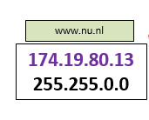
HTTP
x
2. De webserver van www.nu.nl krijgt het pakketje binnen, opent het en concludeert dat een computer op het internet een webpagina opvraagt.
Bericht: computer met ip adres 174.18.0.13
wil de eerste pagina van deze site

Slide 24
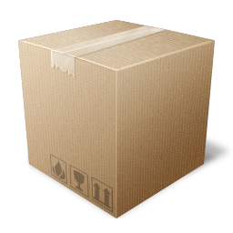
HTTP
x
3. De webserver stuurt nu een webpagina naar de aanvrager. De kans is groot dat de webpagina niet in 1 pakketje past. Niet ieder pakketje hoeft dezelfde weg af te leggen.
(de RESPONSE)
174.18.0.13
255.255.0.0
www.nu.nl
174.19.80.13
255.255.0.0

Slide 25
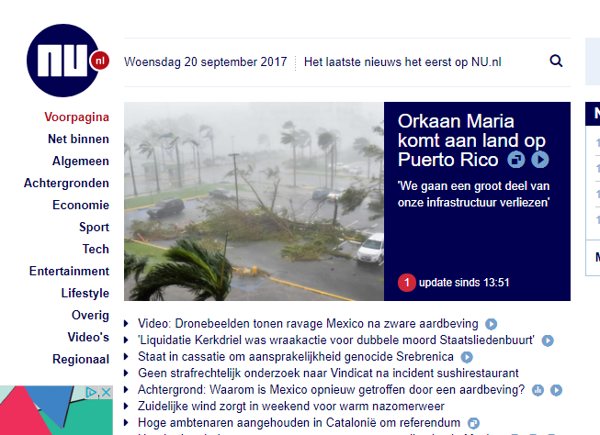
HTTP
x
4. De webbrowser (IE, Chrome, firefox.....) interpreteert de HTML en script opgestuurd door de webserver van www.nu.nl, en toont de pagina.

Slide 26

HTTP
x
In grote lijnen bestaat het pakketje dat van de webserver komt uit 2 gedeelten:
1. de transport informatie : nodig om het pakket over te krijgen
2. de zgn payload: de code van de webpagina
De manier waarop de informatie is "ingepakt", gaat volgens bepaalde afspraken, beter bekend als het HTTP-protocol
html/script
transport informatie

Slide 27
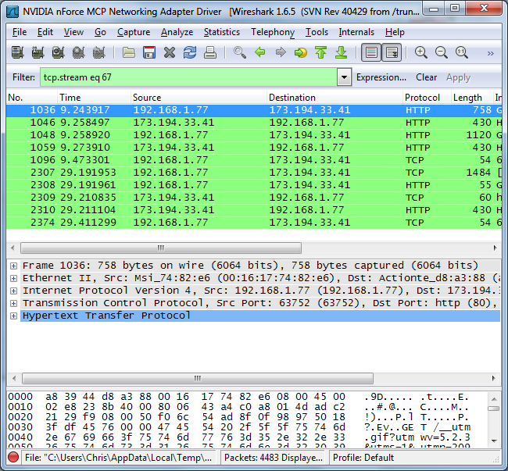
HTTP
x
Hiernaast een screenshot van wat je ziet als je het verkeer tussen client en server "snift"
NB: hoe dit soort protocollen precies in elkaar zitten, wordt bij het ISM profiel uitgelegd

Slide 28
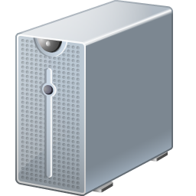





Webservers
x
De webservers van bv www.nu.nl
www.nu.nl
Een webserver-geheel bestaat doorgaans uit:
Servermachines : Servers waarop webserver software staat.
Folders : Deze staan op de servers. In deze folders staan de verschillende file objecten die voor webpagina's nodig zijn. (html bestanden, php bestanden, aspx bestanden script, plaatjes, etc....)
Database : De bulk van gegevens staat meestal in een database. Deze informatie wordt op basis van de wat een gebruiker wil zien, door de webserver in een pagina gevoegd.
servers
folders op de server
database

Slide 29

Webservers
x
www.nu.nl
folders op de server
Stel een gebruiker vraagt de pagina van "net binnen" berichten op
De pagina-mal daarvan wordt opgehaald (met plaatjes en opmaak)
pagina
net-binnen.php
logo
kop tekst
footer tekst
nieuws item
nieuws item
reclame
items
nieuws item
database

Slide 30


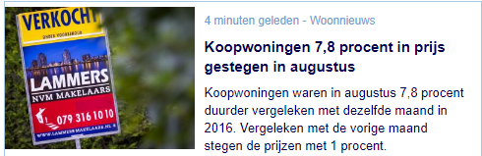
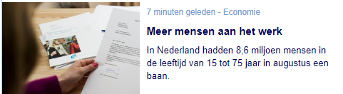

Webservers
x
www.nu.nl
folders op de server
Stel een gebruiker vraagt de pagina van "net binnen" berichten op
Nieuws item worden uit de database gehaald(eventueel ook plaatjes)
Reclame items worden uit andere bronnen gehaald
net-binnen.php
kop tekst
footer tekst
nieuws items
database

Slide 31
Webservers
x
Stel een gebruiker vraagt de pagina van "net binnen" berichten op
Pagina gaat naar de client. (De browser van de client weet hoe de pagina weer te geven)
net-binnen.php
kop tekst
footer tekst
NB: In principe gaat alleen HTML code en script code naar de browser.
(Dat is de reden dat je ook HTML rechtstreeks in een browser kunt laden, zonder dat er een webserver aan te pas komt)

Slide 32
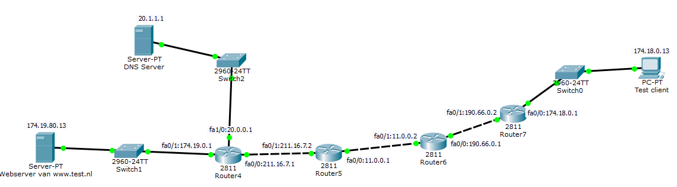
Opdracht
x
In een "kale" netwerk opstelling moeten een aantal zaken worden geconfigureerd.
NB: Het netwerk is wel volledig in die zin dat de routers al geconfigureerd zijn.
4.URL van de webserver moet in DNS worden opgenomen
174.18.0.0
20.0.0.0
190.16.0.0
11.0.0.0
174.19.0.0
211.16.7.0
2.IP adres op de cliënt moet worden geconfigureerd. (ook default gateway)
1.IP adres op de webserver moet worden geconfigureerd
3.DNS instelling op de cliënt moet worden geconfigureerd

Slide 33
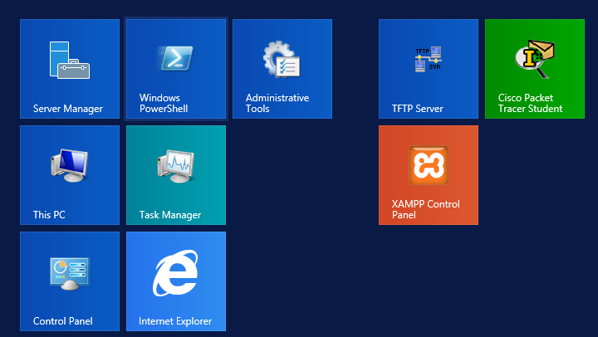
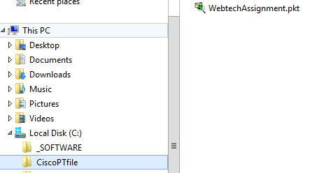
Opdracht
x
Voorbereiding Opdracht: Start de Packet Tracer en open de file

Slide 34

Opdracht
x
1. IP adres op de webserver configureren
Dubbelklik op de webserver en probeer eerst zelf uit te vinden waar je :
Het ip-adres 174.19.80.13 moet invullen
Het subnetmask 255.255.0.0 moet invullen
De zgn default gateway 174.19.0.1 moet invullen
Controle:
Open een command prompt op de webserver en voer het volgende commando uit:
ping 174.19.0.1
te verwachten response
174.18.0.0
20.0.0.0
190.16.0.0
11.0.0.0
174.19.0.0
211.16.7.0
1.IP adres op de webserver moet worden geconfigureerd

Slide 35
Opdracht
x
2. IP adres op de client configureren 3. DNS instelling op de client configureren
Dubbelklik op de client en probeer eerst zelf uit te vinden waar je :
Het ip-adres 174.18. 0.13 moet invullen
Het subnetmask 255.255.0.0 moet invullen
De zgn default gateway 174.18.0.1 moet invullen
De DNS instelling 20.1.1.1 moet invullen
Controle:
Open een command prompt op de client en voer het volgende commandos uit:
ping 174.19.80.13 (kun je de webserver bereiken)
ping 20.1.1.1 (kun je de DNSserver bereiken)
(nb: wellicht een paar keer pingen voordat er een reply komt)
Responses zouden reply messages moeten zijn zoals bij de vorige opdracht.
174.18.0.0
20.0.0.0
190.16.0.0
11.0.0.0
174.19.0.0
211.16.7.0
2.IP adres op de cliënt moet worden geconfigureerd. (ook default gateway)
3.DNS instelling op de cliënt moet worden geconfigureerd

Slide 36
Opdracht
x
4. URL van www.nu.nl in de DNS server opnemen
4.URL van de webserver moet in DNS worden opgenomen
174.18.0.0
Dubbelklik op de DNS server en probeer eerst zelf uit te vinden waar je :
de combinatie www.nu.nl ---> 174.19.80.13 moet invullen
Controle:
Open een command prompt op de client en voer het volgende commandos uit:
ping www.nu.nl (kun je de webserver bereiken)
Open een browser op de client en vul in:
http://www.nu.nl/index.html
20.0.0.0
190.16.0.0
11.0.0.0
174.19.0.0
211.16.7.0

Slide 37

Nawoord
nawoord
Profiel Web Development zal, op voorgaande onderwerpen aansluitend, dieper in gaan, met name op het HTTP protocol.
Profiel ISM (Infrastructure Security en Management) gaat dieper in op alle facetten die met netwerkverbindingen te maken hebben.

Slide 38
Nawoord
nawoord
Profiel Web Development zal, op voorgaande onderwerpen aansluitend, dieper in gaan, met name op het HTTP protocol.
Profiel ISM (Infrastructure Security en Management) gaat dieper in op alle facetten die met netwerkverbindingen te maken hebben.

